Slide 1

“W公司项目管理系统”迭代实现 后端开发(1)

Slide 2
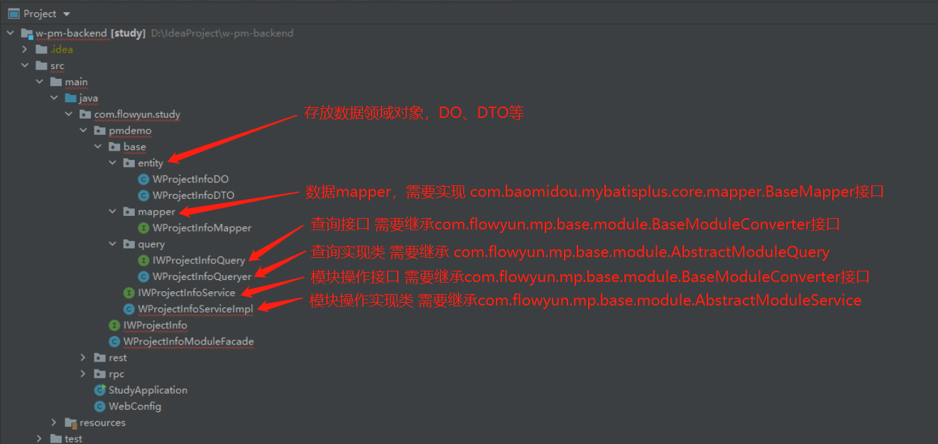
模块包结构介绍

Slide 3
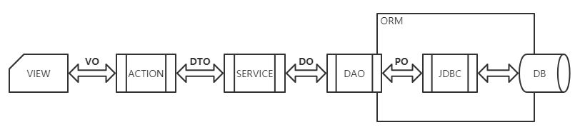
领域模型（Domain Model）
是描述业务用例实现的对象模型，所以也称“业务对象模型”。
是对业务角色和业务实体之间该如何联系和协作以执行业务的一种抽象。
领域模型中，各种实体类用于不同业务层次间的交互，并会在层次内实现实体类之间的转化。
业务分层为：视图层（VIEW+ACTION），服务层（SERVICE），持久层（DAO）
相应各层间实体的传递如下图：

Slide 4
领域模型（Domain Model）
几个重点概念：
ORM(Object Relational Mapping): 对象关系映射。
JDBC(Java Database Connectivity): JAVA数据库连接。
DAO(Database Access Object): 数据库访问对象。DAO是为了操作数据库而存在的对象。它将对数据库的操作封装起来（研发人员就不用手写sql语句了），一般都是 CRUD 等基本操作。
PO(Persistent Object): 持久化对象。它跟持久层（通常是关系型数据库）的数据结构形成一一对应的映射关系。
DO(Data Object): 数据对象。它和数据库中的表结构字段是一一对应的。通过 DAO 层向上传输数据源对象。
DTO(Data Transfer Object): 数据传输对象。它是用来做系统核心层和应用层之间传输数据的对象。
DTO最大的特点是，可以根据需要对数据进行截取。
与DO相比，DO中的对象是与数据库中记录的对象字段一一对应的。比如Student 的学号、性别、年龄等所有信息。但是DTO可以根据业务需求，只截取学号和性别，满足上层应用层的需求即可。
BO(Business Object): 业务对象。是将业务逻辑封装成为一个对象，包括各种DO，以及对其的数据操作。
VO(View Object): , 视图对象。对应于展示页面的对象。核心就是为了匹配前端页面的展示内容，专门做匹配的对象。
越接近底层，越抽象，复用性越强。
越接近展示层，越贴近实际业务，复用性越差。
实际研发过程中，可根据具体业务的复杂度做简化。其中最常用的是DO和DTO。

Slide 5
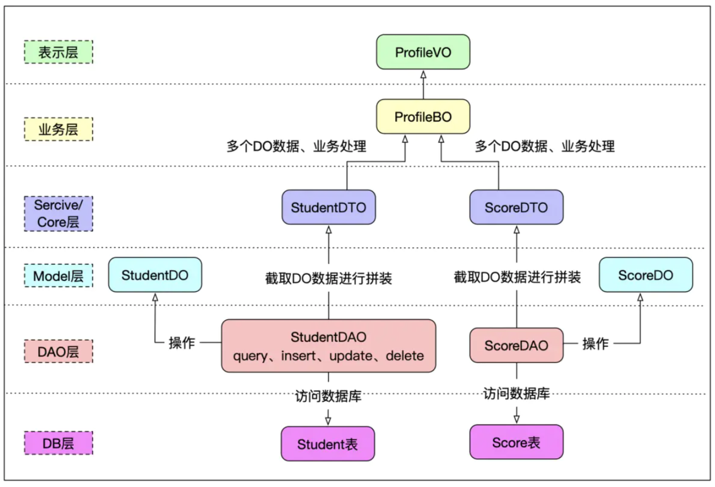
领域模型（Domain Model）
一个栗子：

Slide 6
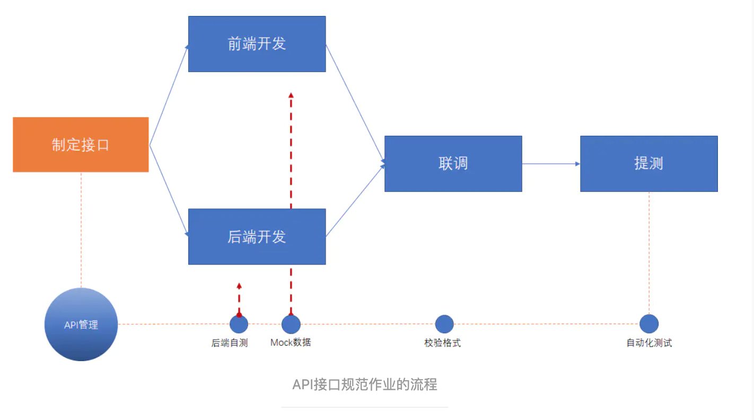
接口开发流程

Slide 7

THANKS
积跬步 , 至千里

